Slide 1
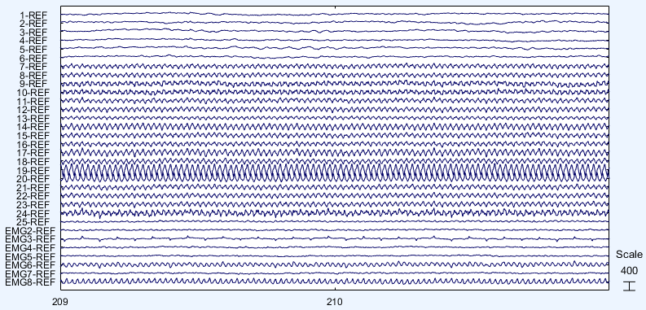
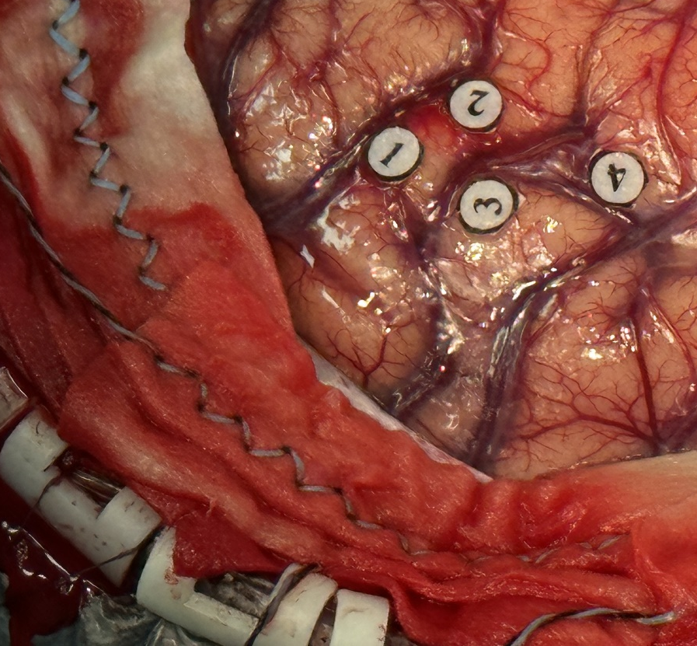
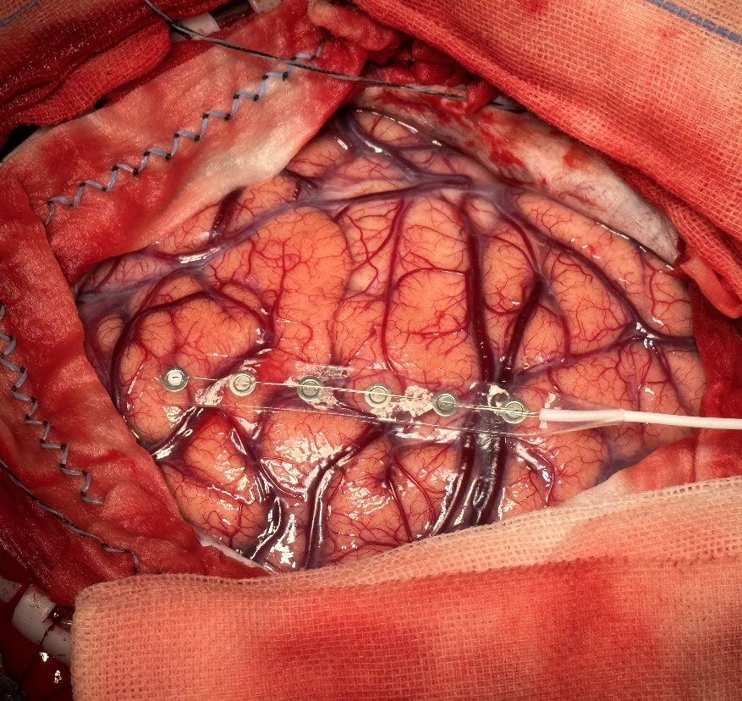
6个被试，14条可能数据，包括6条静息态，4条握拳，2条大拇指运动，2条嘴角运动
date | info | subject | age | sexual | tumor | epilepsy | data | freq | time | channel
-1 | SHT静息3分钟 | sub001 | -1 | -1 | -1 | -1 | 32x98000 | 500 | 196 | [‘s1c1',’s1c2',’s1c3',’s1c4',’s1c5’,…]
-1 | SHT连续动大拇指1分钟 | sub001 | -1 | -1 | -1 | -1 | 32x39500 | 500 | 79 | [‘s1c1',’s1c2',’s1c3',’s1c4',’s1c5’,…]
-1 | SHT连续握拳1分钟 | sub001 | -1 | -1 | -1 | -1 | 32x40000 | 500 | 80 | [‘s1c1',’s1c2',’s1c3',’s1c4',’s1c5’,…]
-1 | CQH连续握拳1分钟后静息3分钟 | sub002 | -1 | -1 | -1 | -1 | 32x152000 | 500 | 304 | [‘s2c1’,’s1c2’,…]
2022-10-20-00-00 | 唤醒下左额顶开颅术：ZJQ静息3分钟后动嘴1分钟 | sub004 | 34 | male | left forehead' | 1 | 32x105500 | 500 | 211 | ['s4c1','s4c2','s4c3','s4c4','s5c5','s6c6',…]
-1 | 唤醒下左额顶开颅术：LXY静息3分钟后动嘴1分钟 | sub005 | 35 | male | left forehead' | 1 | 32x110500 | 500 | 221 | ['s5c1','s5c2','s5c3',…]
-1 | 唤醒下左额顶开颅术：JMF静息3分钟 | sub006 | 53 | female | left top forehead' | 1 | 32x117000 | 500 | 234 | ['s6c1','s6c2',…]
-1 | 唤醒下左额顶开颅术：JMF连续握拳1分钟 | sub006 | 53 | female | left top forehead' | 1 | 32x35000 | 500 | 70 | ['s6c1','s6c2','s6c3',…]
-1 | 唤醒下左额顶开颅术：WMY静息3分钟 | sub007 | 51 | male | left forehead' | 1 | 32x96500 | 500 | 193 | ['s7c1','s7c2','s7c3','s7c4','s7c5'…]
-1 | 唤醒下左额顶开颅术：WMY连续动大拇指1分钟 | sub007 | 51 | male | left forehead' | 1 | 32x37000 | 500 | 74 | ['s7c1','s7c2','s7c3','s7c4','s7c5'…]
-1 | 唤醒下左额顶开颅术：WMY连续握拳1分钟 | sub007 | 51 | male | left forehead' | 1 | 32x52000 | 500 | 104 | ['s7c1','s7c2','s7c3','s7c4','s7c5'…]
6导ECOG
由于阳性点记录（通过电刺激确定运动区），得到4个阳性点，1，右嘴角动
2，右嘴角麻
3，右下颌牙麻
4，上嘴唇动
1
2
3
4
5
6
电极点2，4放置于嘴部运动区，对应阳性点2，4
预处理计划
人工处理数据：滤波，通道选择，异常时间段的删除，和多模态的分割
ecog生成
1.生成静息态、握拳、大拇指运动和嘴角运动的ecog
2.已知部分电极，插值生成其他位置的数据的方法

